Slide 1
স্বাগতম
শিক্ষক পরিচিতি
পাঠ পরিচিতি
পাঠ ঘোষণা
শিখনফল
পাঠ উপস্থাপনা
একক কাজ
জোড়ায় কাজ
দলীয় কাজ
মূল্যায়ন
বাড়ির কাজ
সমাপ্ত

Slide 2
উচ্চত গণিত ক্লাসে সবাইকে স্বাগতম

Slide 3
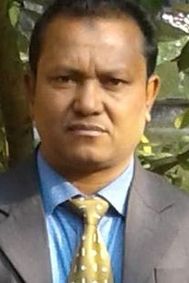
পরিচিতি
মোঃ আশরাফ আলী
সহকারী অধ্যাপক (গণিত)
আলহাজ্ব আব্দুল মান্নান ডিগ্রি কলেজ
জিরানী,আশুলিয়া,সাভার,ঢাকা।
মোবাইল নম্বরঃ ০১৭১৫-৮৫৩৯৪৯
Email: ashrafictc@gmail.com
শ্রেণি- দ্বাদশ বিজ্ঞান
বিষয়- উচ্চতর গণিত
অধ্যায়- দ্বিতিয় (যোগাশ্রয়ী প্রোগ্রাম)
সময়- ৫০ মিনিট
তারিখ- ২৩/১১/২০১৯ খ্রিঃ

Slide 4
কিছু চিত্র দেখা যাক

Slide 5
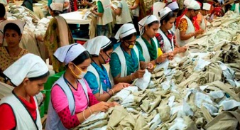
কারখানায় কর্মরত শ্রমিক

Slide 6
দেখা গেল,একজন কারখানা মালিক প্রয়োজনীয় মালামাল সমন্বয়ে কিছু শ্রমিক নিয়ে প্রয়োজনীয় দ্রব্য তৈরি করছেন।

Slide 7
উদ্দেশ্য হলো স্বল্প বিনিয়োগে অধিক লাভ করা

Slide 8
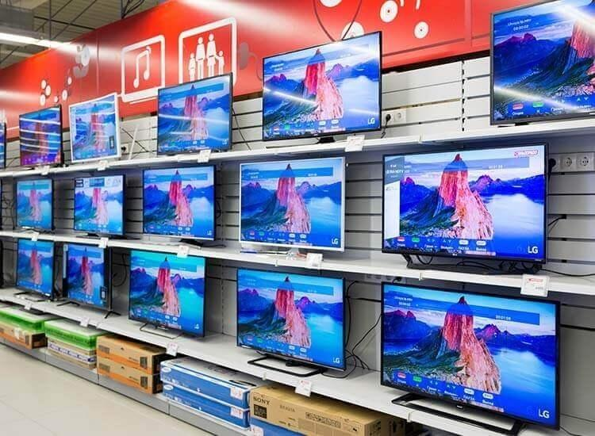
রেডিও , টিভি শোরুম

Slide 9
উদ্দেশ্য , শোরুমের নির্ধারিত জায়গায় কোন ইলেক্ট্রনিক্স দ্রব্য কতটা রেখে বিক্রয় করলে বেশী মুনাফা হবে

Slide 10
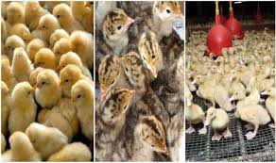
হাস-মুরগীর খামার

Slide 11
একজন খামারীর চিন্তা, সে হাঁস বা মুরগীর বাচ্চার কোনটা কি পরিমাণ ক্রয় করে পালন করে তা বিক্রি করলে বেশী মুনাফা পাওয়া যাবে।

Slide 12
তাহলে আমাদের আজকের আলোচনার বিষয়ঃ-

Slide 13
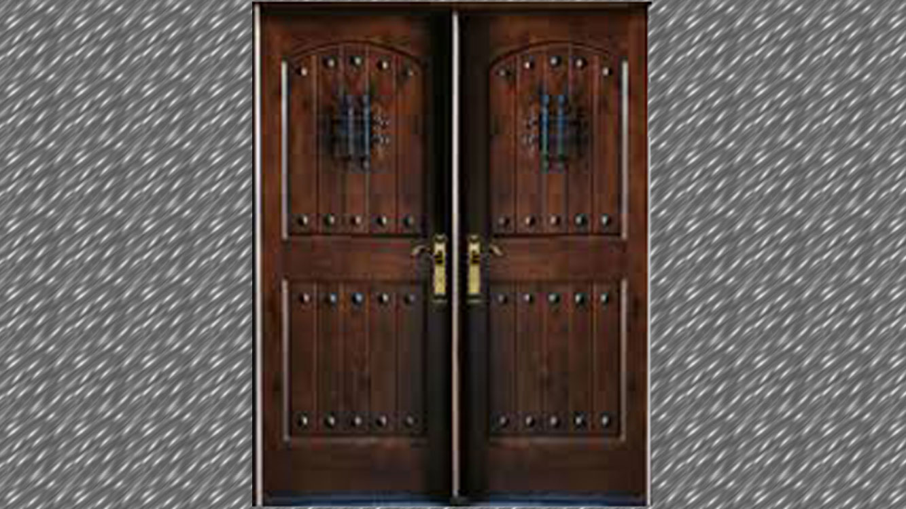
যোগাশ্রয়ী প্রোগ্রাম ( Linear Programming )

Slide 14
যোগাশ্রয়ী প্রোগ্রাম ( Linear Programming ) কি ?
যোগাশ্রয়ী অর্থ রৈখিক এবং প্রোগ্রাম শব্দের অর্থ পরিকল্পনা যা দ্বারা কোন কর্ম সম্পাদনের বিভিন্ন উপায়ের মধ্য হতে একটি উৎকৃষ্ট উপায় নির্ধারন বুঝায়।
অর্থাৎ দুই বা ততোধিক স্বাধিন চলক সম্বলিত সমীকরণ ও অসমতার সেট হতে অধীন চলকের সবচেয়ে সুবিধাজনক মানের জন্য স্বাধিন চলকগুলির মান নির্ণয়ের বিশেষ পদ্ধতি হলো যোগাশ্রয়ী প্রোগ্রাম ।
অন্য কথায় বলা যায়, স্বল্প বিনিয়োগে অধিক মুনাফা অর্জনের প্রক্রিয়াই হলো যোগাশ্রয়ী প্রোগ্রাম ।

Slide 15
শিখনফলঃ
(১) যোগাশ্রয়ী প্রোগ্রাম ব্যাখ্যা করতে পারবে ।
(২) যেকোন কাজে মুনাফা হবেই জেনে প্রয়োজনীয় পদক্ষেপ নিতে পারবে ।
(৩) বাস্তবভিত্তিক সমস্যার ভিত্তিতে যোগাশ্রয়ী প্রোগ্রাম গঠন করতে পারবে ।

Slide 16
কয়েকটি সমস্যা সমাধান করা যাকঃ
১।লেখচিত্রের সাহায্যে Z=2x+3y এর সর্বোচ্চ মান নির্ণয় কর ।
শর্তসমূহঃ x+2y$≤$ 10 , x+y$≤$ 6 , x$≤$ 4

Slide 17
1 নং প্রশ্নের সমাধানঃ
দেওয়া আছে, Z=2x+3y এবং
শর্তসমূহঃ x+2y$≤$ 10 ------------ (i)
x+y$≤$ 6 , ---------------(ii)
x$≤$ 4 -------------------(iii)
এবং x,y$≥$0
(i) ${নং থেকে L}_{1}≡$ x+2y = 10 বা $\frac{x}{10}$ + $\frac{y}{5}$ = 1 যা অক্ষদ্বয়কে যথাক্রমে A( 10,0 ) ও B( 0,5 ) বিন্দুতে ছেদ করে।
${নং থেকে L}_{2}≡$ x+2y = 10 বা $\frac{x}{6}$ + $\frac{y}{6}$ = 1 যা অক্ষদ্বয়কে যথাক্রমে C( 6,0 ) ও B( 0,6 ) বিন্দুতে ছেদ করে।
${নং থেকে L}_{1}≡$ x = 4 যা x-অক্ষকে E( 4,0 ) বিন্দুতে ছেদ করে।
এখানে $L_{1}∩ L_{2}≡P$(2,4)
$L_{2}∩ L_{3}≡Q$(4,2)
ছক কাগজে XOX’= x-অক্ষ,YOY’=y-অক্ষ এবং ক্ষুদ্রতম বর্গের 2 ঘর= 1একক ধরে $L_{1}$ ও $L_{2}$সরলরেখার লেখচিত্র অঙ্কন স্বাপেক্ষে (i) ও (ii) নং অসমতার লেখচিত্র চিহ্নিত করি।লেখচিত্র থেকে ছায়াঘেরা অংশের শীর্ষসমূহ O(0,0) , $E$(4,0) $P$(2,4) $,Q$(4,2) $এবং B$(0,5) এর যেকোনটিতে সম্ভাব্য ফলাফল বিদ্যমান।
.

Slide 18
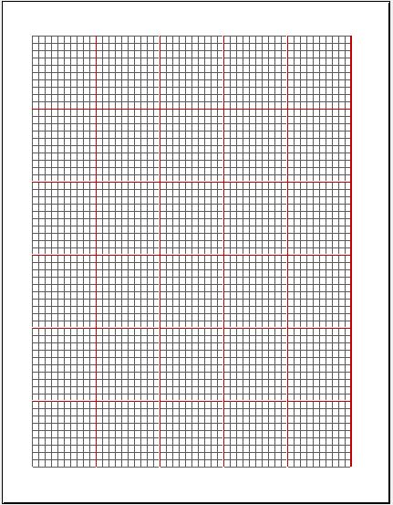
Y
$$∙$$
D (0,6)
P (2,4)
B (0,5)
Q (4,2)
C (6,0)
A(10 ,0)
O(0,0)
E (4,0)
X
$$L_{2}$$
$$L_{1}$$
$$L_{3}$$

Slide 19
ফলাফলঃ
শীর্ষবিন্দু | Z=2x+3y | সিদ্ধান্ত
$B$(0,5) | 0
$B$(0,5) | 8
$B$(0,5) | 16 | সর্বোচ্চ
$B$(0,5) | 14
$B$(0,5) | 15
সুতরাং $P$(2,4) বিন্দুতে Z এর সর্বোচ্চমান=16 Answer

Slide 20
একক/জোড়ায় কাজ
ACTION
07 minutes
একজন ব্যবসায়ী তার দোকানের জন্য রেডিও এবং টেলিভিশন মিলে অনধিক 100 টি সেট কিনতে চান। রেডিও এবং টেলিভিশন সেটের মূল্য যথাক্রমে 40 ডলার ও120 ডলার। প্রতি রেডিও এবং টেলিভিশন সেটে লাভ যথাক্রমে 16 ডলার ও 32 ডলার। সর্বোচ্চ 10400 ডলার বিনিয়োগ করে তিনি সর্বোচ্চ কত লাভ করতে পারবেন?
Notes:
Md. Ashraf Ali

Slide 21
দলীয় কাজ
ACTION
07 minutes
এক ব্যক্তি 1200 টাকায় মাছের পোনা কিনতে চান। 100 রুই মাছের পোনার দাম 60 টাকা এবং 100 কাতলা মাছের পোনার দাম 30 টাকা হলে, তিনি কোন প্রকারের কত পোনা কিনতে পারবেন যার মোট সংখ্যা সর্বাধিক 3000 হয় ?

Slide 22
মুল্যায়ন
3x+8y$≤24$ এবং 6x+16y$≤$12সমীকরনদুটির লেখচিত্র নির্দেশ কর এবং ছায়াঘেরা অংশের শির্ষবিন্দু বের কর ।
Notes:
Md. Ashraf Ali

Slide 23
বাড়ীর কাজ
Z=3x+4y
সীমাবদ্ধতা: x+y$≤6 ,\text{x}\text{+}\text{2}\text{y}≤10 ;x,y≥0$
Notes:
Md. Ashraf Ali

Slide 24
ধন্যবাদ
Notes:
Md. Ashraf Ali

